Slide 1
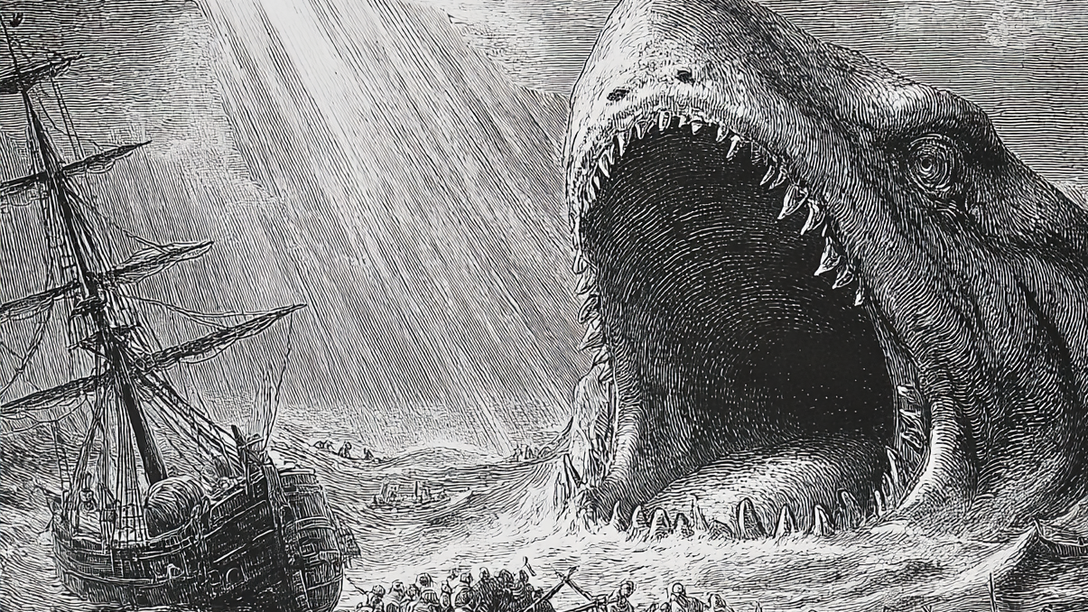

海にまつわる
怖い話
4 話

Slide 2
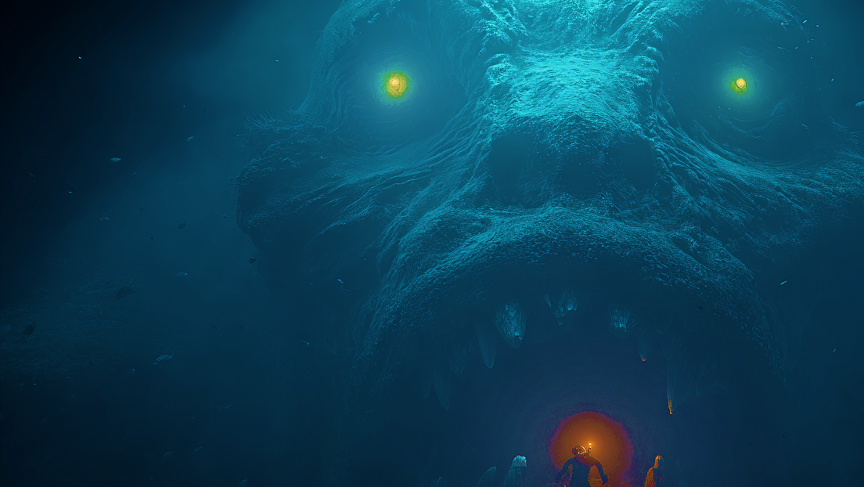
海にまつわる
怖い話
4 話

Slide 3
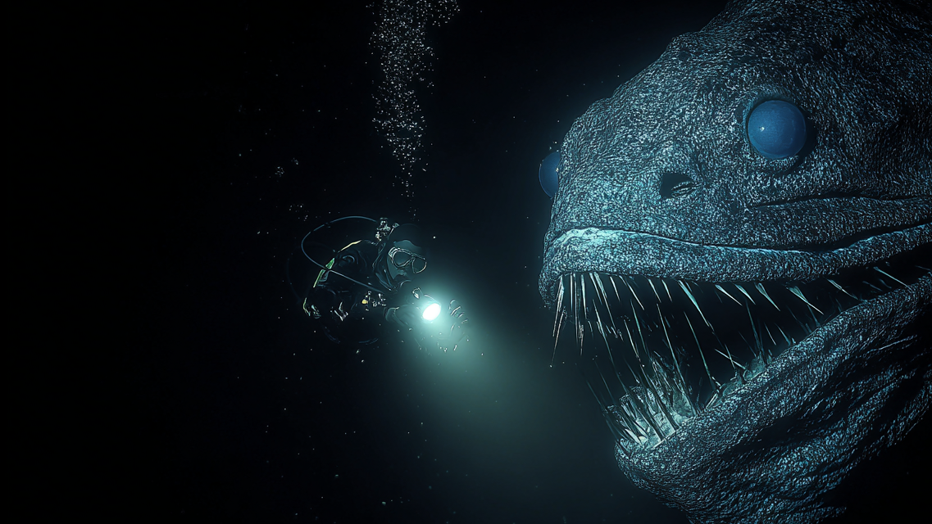
海にまつわる
怖い話
4 話

Slide 4
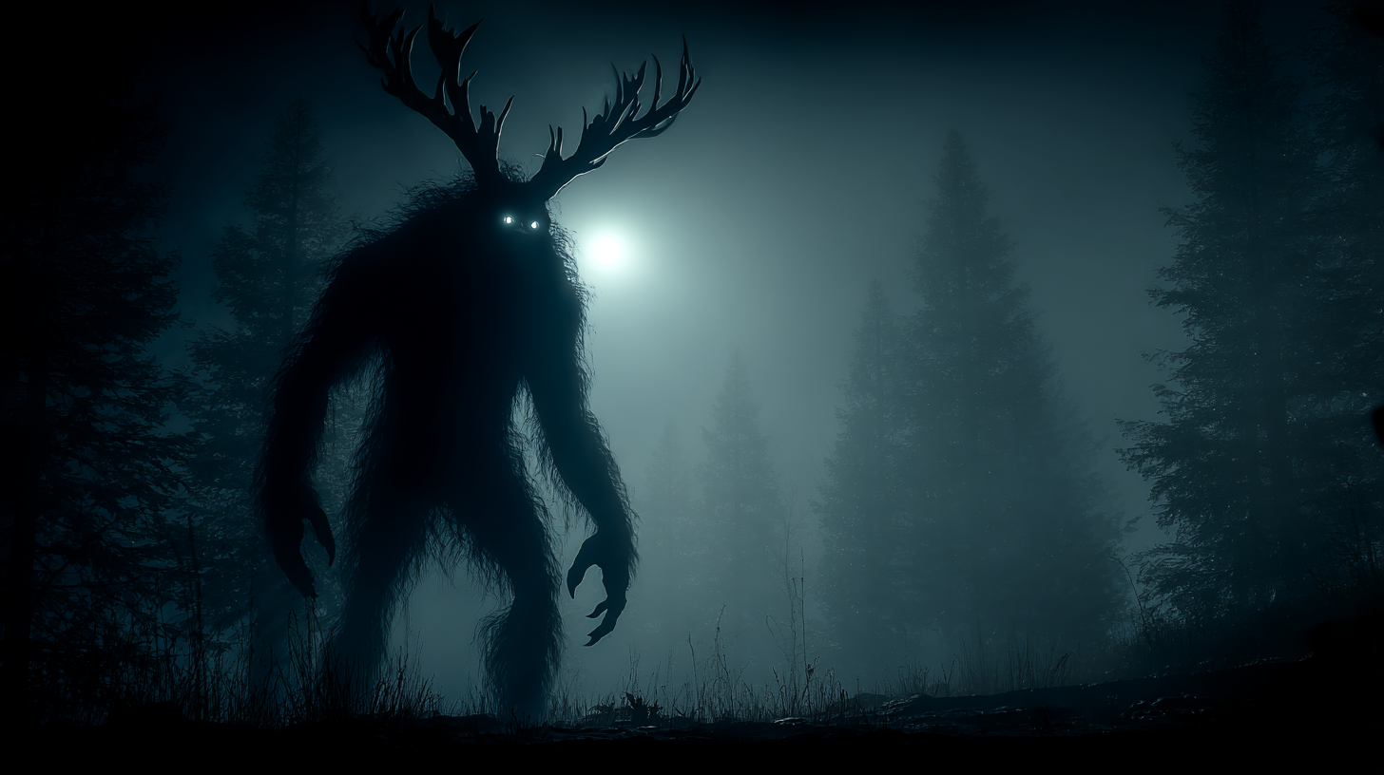
山にまつわる
怖い話
4 話

Slide 5

短くて
マイナーな
怖い話
4 話

Slide 6
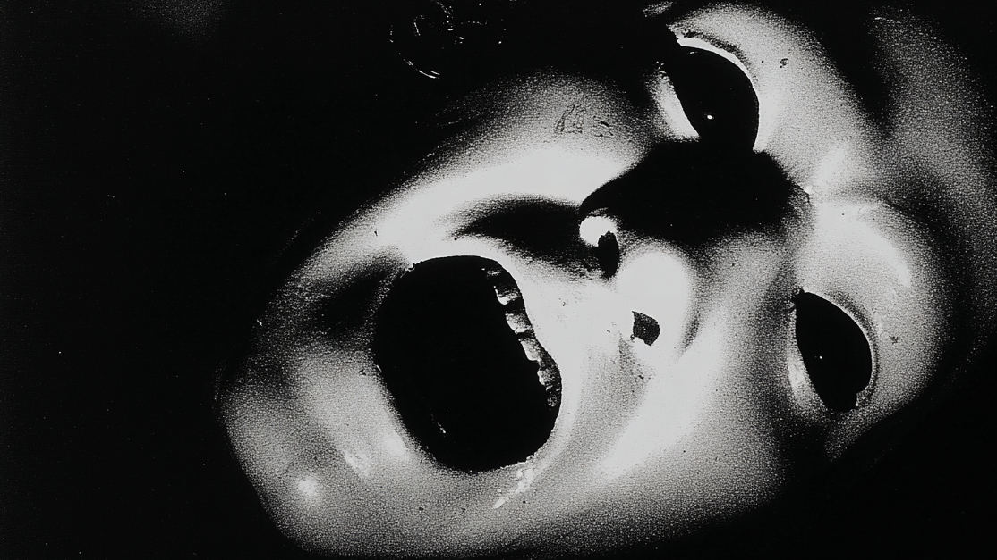
短くて
マイナーな
怖い話
4 話

Slide 7
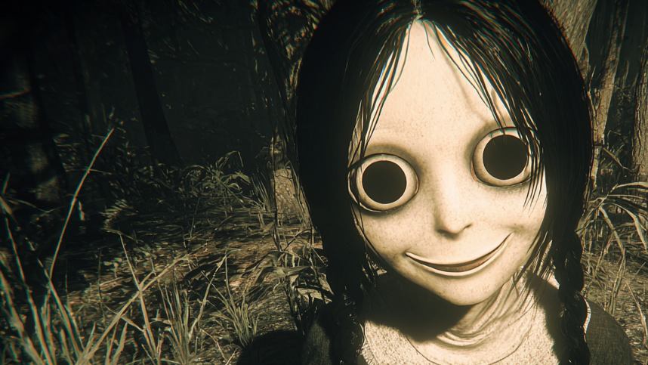
短くて
マイナーな
怖い話
4 話

Slide 8

短くて
マイナーな
怖い話
4 話

Slide 9

短くて
マイナーな
怖い話
4 話

Slide 10
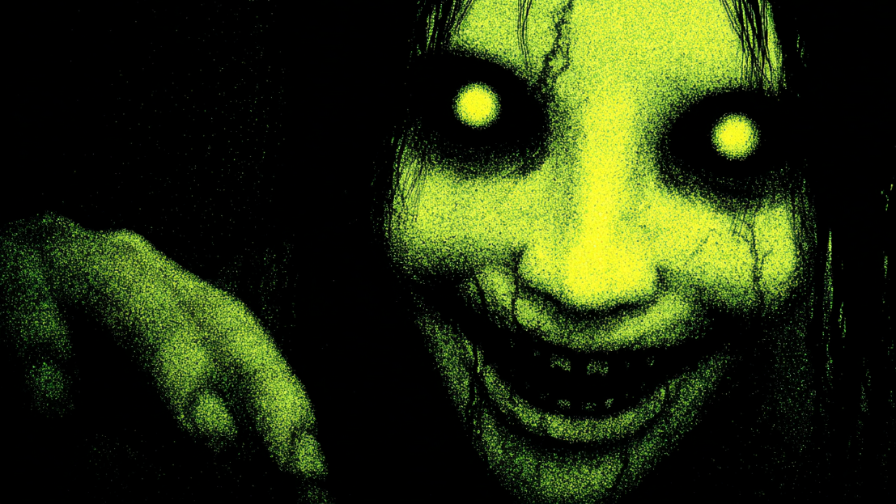
短くて
マイナーな
怖い話
4 話

Slide 11
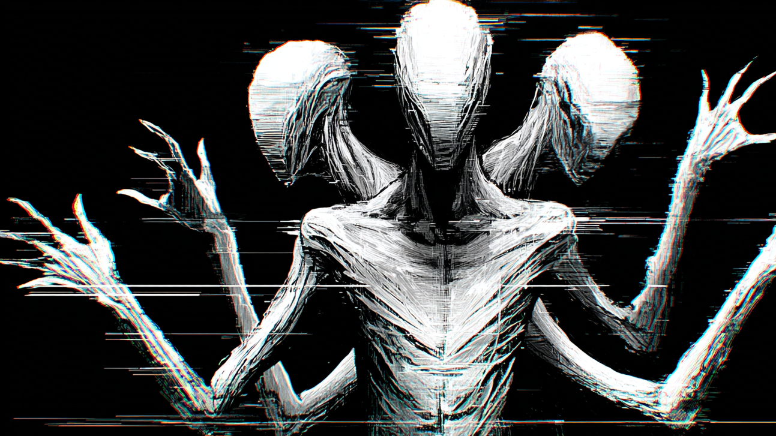
短くて
マイナーな
怖い話
4 話

Slide 12
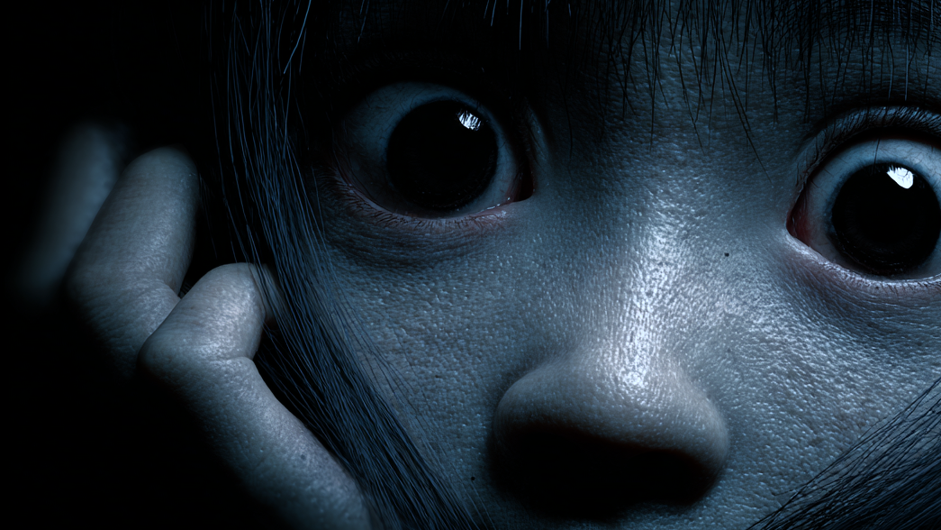
短くて
マイナーな
怖い話
4 話

Slide 13
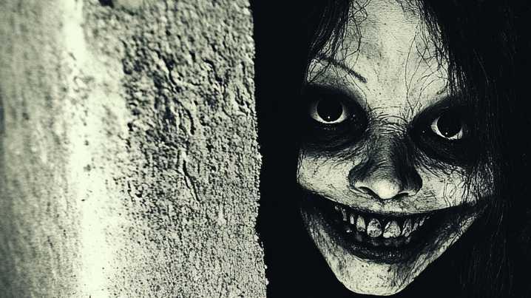
短くて
マイナーな
怖い話
17 話

Slide 14
海外の
怖い話
17 話

Slide 16

短くて
マイナーな
怖い話
15 話

Slide 17
17 話
海外の
怖い話

Slide 18
短くて
マイナーな
怖い話

Slide 19

短くて
マイナーな
怖い話

Slide 20
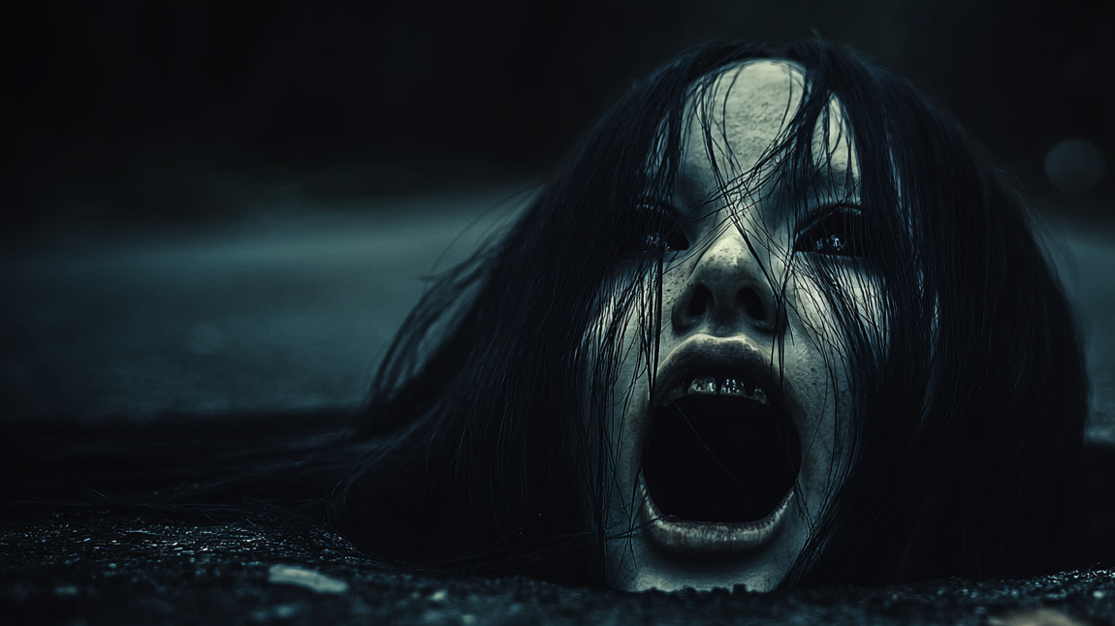
短くて
マイナーな
怖い話

